Slide 1


Mise en place d’un Outil de Diagnostic et de pronostic basé sur la radiomique pour l ’aide à la prise en charge clinique
Thème
Application a la tumeur de la prostate
Présenter par:
Maître de stage:
Directeur de mémoire
SAMA E. S. Souvenir
Dr APEKE Séna
Dr Amir HAJJAM EL HASSANI
SAMA E. S. Souvenir
Dr APEKE Séna

Slide 2
PLAN
Introduction
01
Etat de l’art
04
Validation des résultats
DEMO
02
05
Conclusion
03
Résultats de la recherche
06

Slide 3
Introduction
De nos jours, les cancers constituent l’une des sources de mortalité les plus élevées dans le monde et ceux, malgré les progrès scientifiques et technologiques, les processus de diagnostic et de traitement restent de loin les plus unanimes et uniformes. Plusieurs moyens de diagnostic et de traitement existent, en passant par les plus invasives comme la chirurgie aux moins invasives comme la radiologie. Mais pour une meilleure prise en charge, un cancer doit être détecté le plus précocement possible. Et quoi de mieux que la radiologie pour cette prise en charge rapide et non invasive!

Slide 4
Etat de l’art
Contexte du sujet
Les images radiologiques sont une source d’information très précieuses qui sont sous-exploitées. En effet l’observation apportée par le radiologue étant limitée aux facteurs physiques comme la taille et le volume de la tumeur fait que nous avons toujours besoin de recourir à la biopsie pour en déterminer la texture pour une tumeur donnée. Pour en venir à ce problème un nouveau procédé appelé la radiomics, a été mis sur place consistant à extraire des caractéristiques quantitatives des images afin d’en déterminer leur texture.
C’est en ce sens que ce pose la question

Slide 5

Etat de l’art
Problematique
Comment grâce à la radiomique, extraire les caractéristiques des images radiologiques afin de déterminer le taux de malignité d’une tumeur sans avoir recourt à la biopsie, une des moyen invasive à éviter de nos jours?

Slide 6
Etat de l’art
Objectifs
Face au défi, on s’est fixé un certains nombre d’objectifs qui sont
Réaliser la segmentation des images radiologique IRM sur la base des réseaux U-Net
Extraire des caractéristiques ou marqueurs radiomique sur la base des images et de leurs masques de segmentation.
Appliquer cela aux images IRM de la prostate pour la prédiction du grade de Gleason de la tumeur de prostate pour un patient quelconque.
Intégré le modèle de segmentation et de prédiction de grade à une plateforme d’analyse et de diagnostique des images IRM de la prostate pour la prédiction du grade de Gleason.

Slide 7
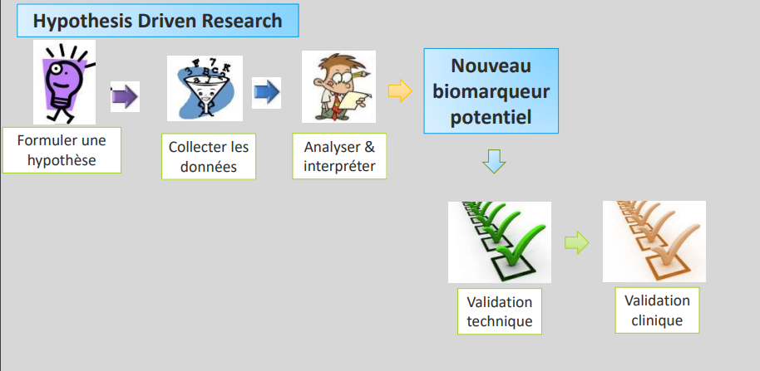
Etat de l’art
La démarche scientifique
La radiomics une science hypothético-déductive

Slide 8
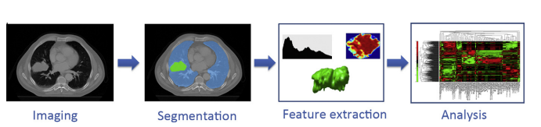
Etat de l’art
Processus radiomique
Constituer principalement de 04 étapes

Slide 9



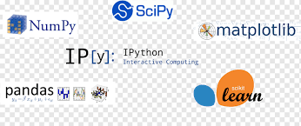

Résultats obtenus
Bibliothèques utilisés

Slide 10
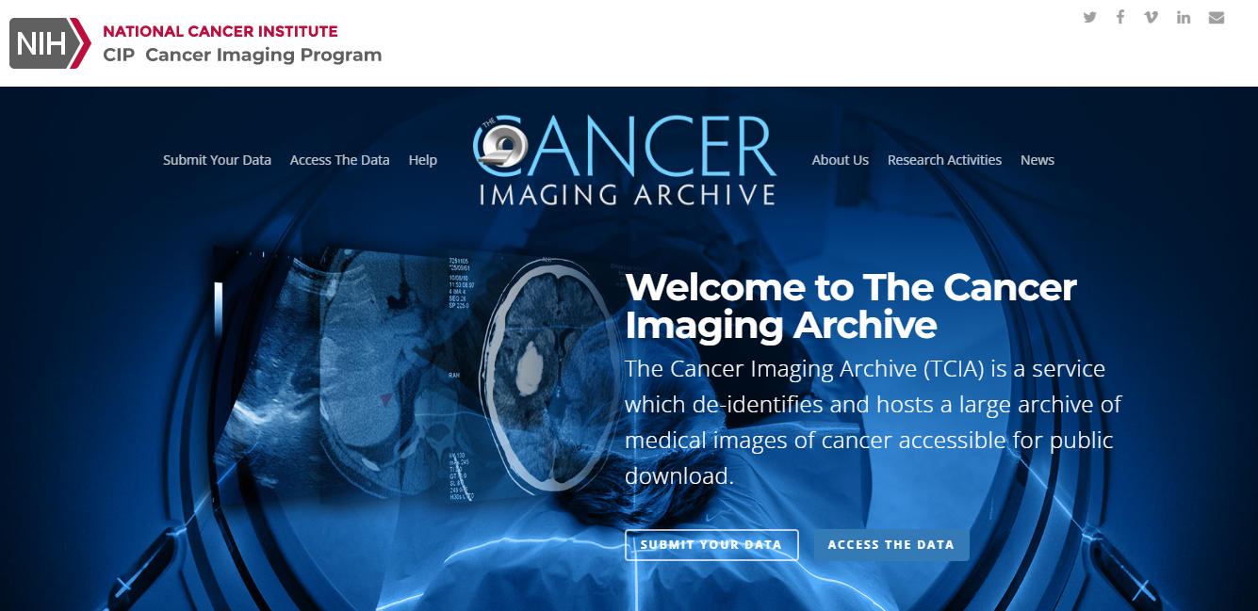
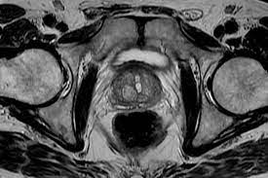
Résultats obtenus
Source des données

Slide 11
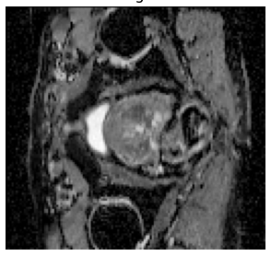
Résultats obtenus
Les données
Nos données sont constitués de deux types d’images à savoir:
Données en pondération diffusion ADC

Slide 12
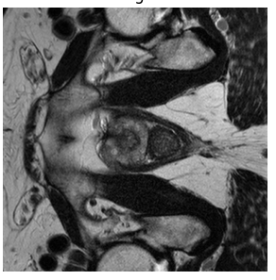
Résultats obtenus
Les données
Données en pondération de diffusion en temps de relaxation T2

Slide 13
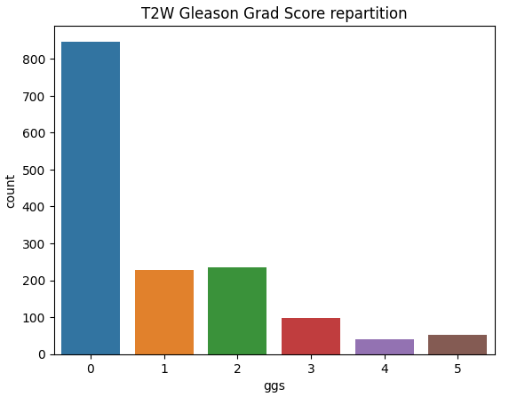
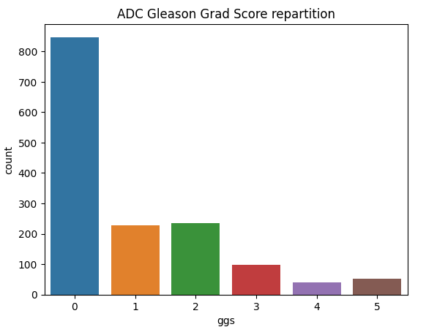
Résultats obtenus
Taille des données

Slide 14
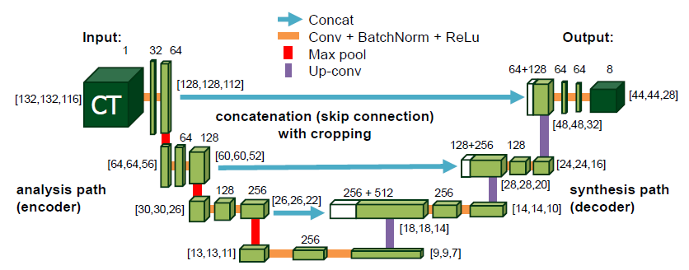
Résultats obtenus
Architecture des réseaux U-Net

Slide 15
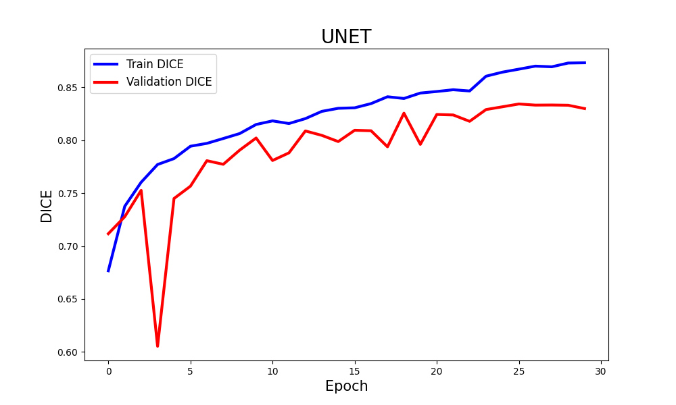
Résultats obtenus
Segmentation des données IRM
Courbe de validation

Slide 16
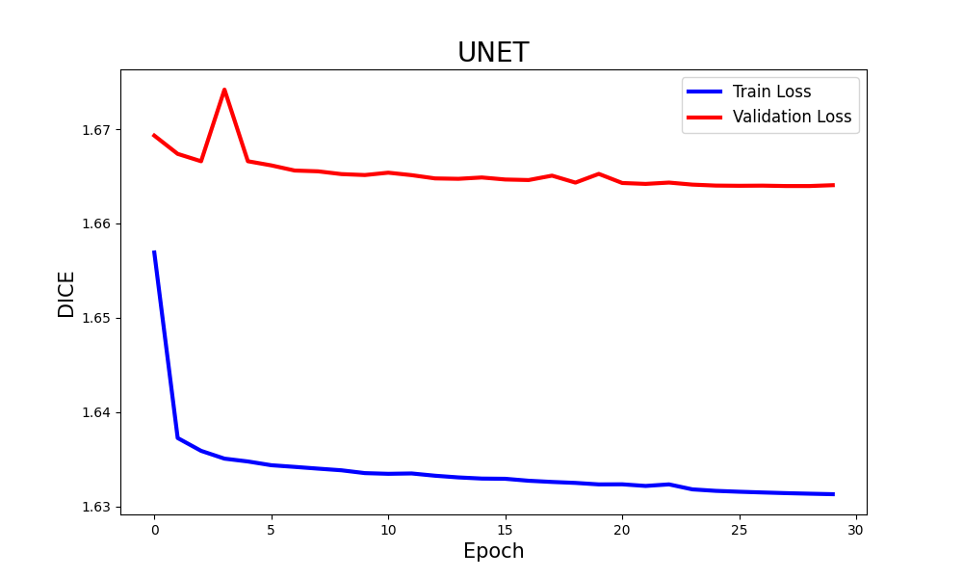
Résultats obtenus
Segmentation des données IRM
Courbe de fonction de perte

Slide 17
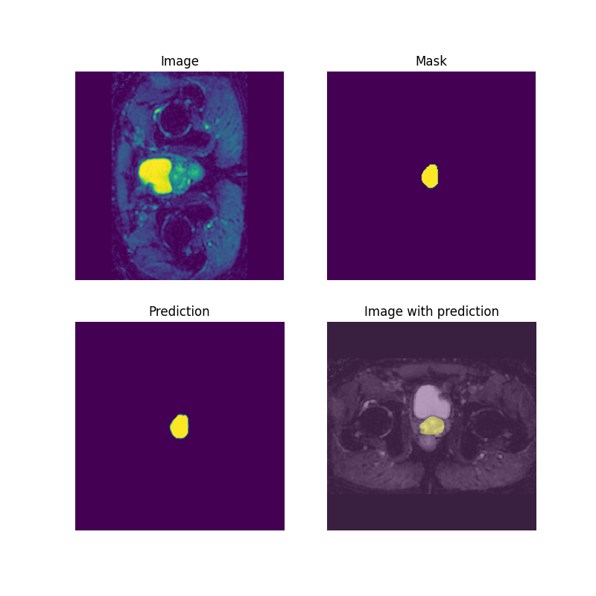
Résultats obtenus
Segmentation des données IRM
Images segmenté à partir du model 3D U-Net
Comme résultat, nous avons au premier et au second diapos, une image et son masque, au troisième diapos, son masque prédit à partir de l’image, et dernière position la localisation du masque dans l’image. ACC : 0,87

Slide 18
Résultats obtenus
Extraction des caractéristiques radiomique
L’extraction des caractéristique a été fait par le biais de la bibliothèque PyRadiomics et on comptait au total 104 caractéristiques organisé en catégorie tel que:
Les caractéristiques de forme (2D et 3D)
Les caractéristiques statistique de premier ordre
Les caractéristiques de texture (GLCM, GLRLM, GLSZM, NGTDM, GLDM)

Slide 19
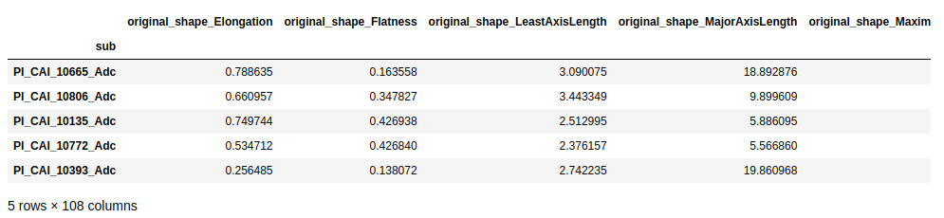
Résultats obtenus
Extraction des caractéristiques radiomique
Échantillon des données extraites.

Slide 20
Résultats obtenus
Analyse statistique
D’après des méthodes d’analyse statistique et de prédiction, des caractéristique de texture et de premier ordre sont assez significatives dans le processus de classification des tumeurs malignes, des tumeurs bénignes. Parmi ses marqueurs de texture on retrouve le Gray Level Co-occurrence Matrice (GLCM).

Slide 21
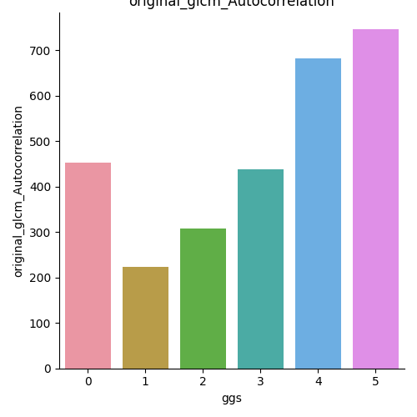
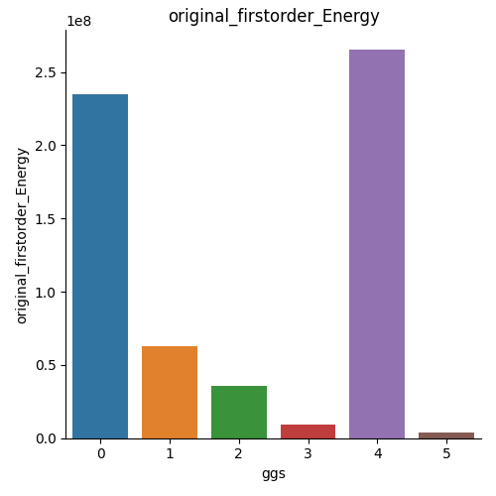
Résultats obtenus
Analyse statistique

Slide 22
Prédiction sur les données extraites
Modèle XgBoost
Pondération ADC
precision recall f1-score support 0 0.59 0.69 0.64 90 1 0.79 0.71 0.75 112 2 0.77 0.67 0.71 108 3 0.77 0.82 0.79 65 4 0.98 0.94 0.96 53 5 0.70 0.86 0.77 37 accuracy 0.75 465 macro avg 0.77 0.78 0.77 465 weighted avg 0.76 0.75 0.75 465 accuracy Score is 74.84%
Pondération T2w
precision recall f1-score support 0 0.70 0.70 0.70 104 1 0.65 0.72 0.68 86 2 0.78 0.82 0.80 114 3 0.86 0.84 0.85 121 4 0.98 0.94 0.96 109 5 0.95 0.87 0.91 114 accuracy 0.82 648 macro avg 0.82 0.82 0.82 weighted avg 0.83 0.82 0.82 648 accuracy Score is 82.25%

Slide 23
Prédiction sur les données extraites
Modèle Random Forest
Pondération ADC
precision recall f1-score support 0 0.59 0.65 0.62 95 1 0.72 0.67 0.70 107 2 0.68 0.64 0.66 100 3 0.71 0.82 0.76 60 4 0.92 0.82 0.87 57 5 0.85 0.85 0.85 46 accuracy 0.72 465 macro avg 0.75 0.74 0.74 465 weighted avg 0.72 0.72 0.72 465 accuracy Score is 71.61%
Pondération T2w
precision recall f1-score support 0 0.63 0.73 0.68 90 1 0.77 0.78 0.77 95 2 0.77 0.75 0.76 122 3 0.89 0.88 0.88 120 4 0.99 0.91 0.95 114 5 0.96 0.93 0.95 107 accuracy 0.83 648 macro avg 0.83 0.83 0.83 648 weighted avg 0.84 0.83 0.84 648 accuracy Score is 83.49%

Slide 24
Validation des résultats
La validation consiste à utiliser les données dont on ne connaît pas les labels dont on va faire la prédiction sur la base de nos modèles entraînés et de la méthodes de clusteringmap hiérarchique.

Slide 25
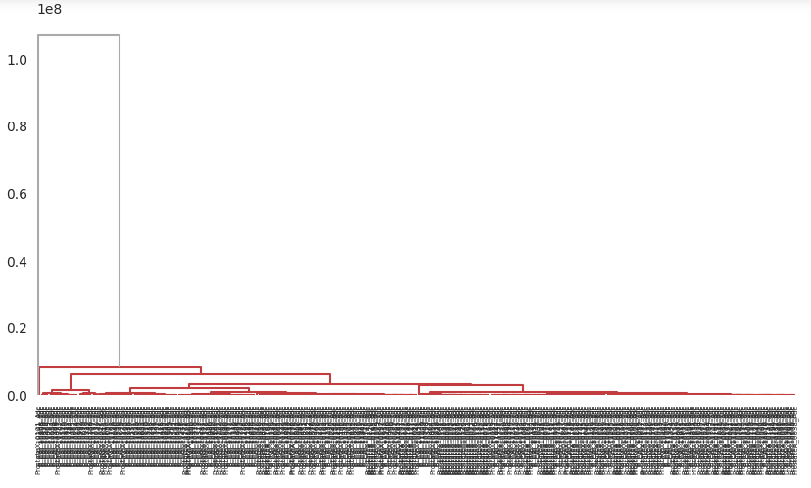
Validation des résultats
Clustermap hiérarchique

Slide 26
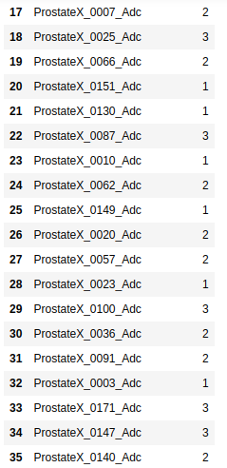
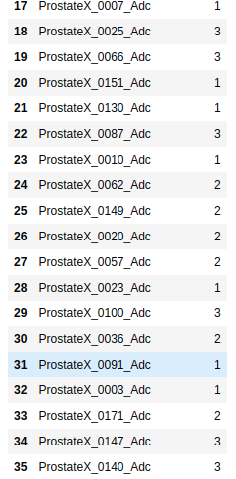
Validation des résultats
Random Forrest
Clustering

Slide 27
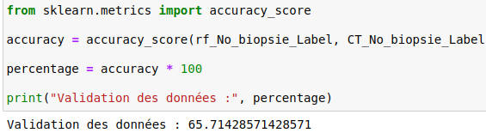
Validation des résultats (La vraisemblance)

Slide 28
DEMO

Slide 29
Conclusion

Slide 30
MERCI

